Slide 1

Tiết 1

Slide 2



Bài 29: Phép cộng số có hai chữ số với số có một chữ số
Chục | Đơn vị
2
0
. 0 cộng 4 bằng 4,
viết 4.
2
0
+
+
4
4
. Hạ 2, viết 2
2
4
20 + 4 = ?
2
4
20 + 4 = 24

Slide 3

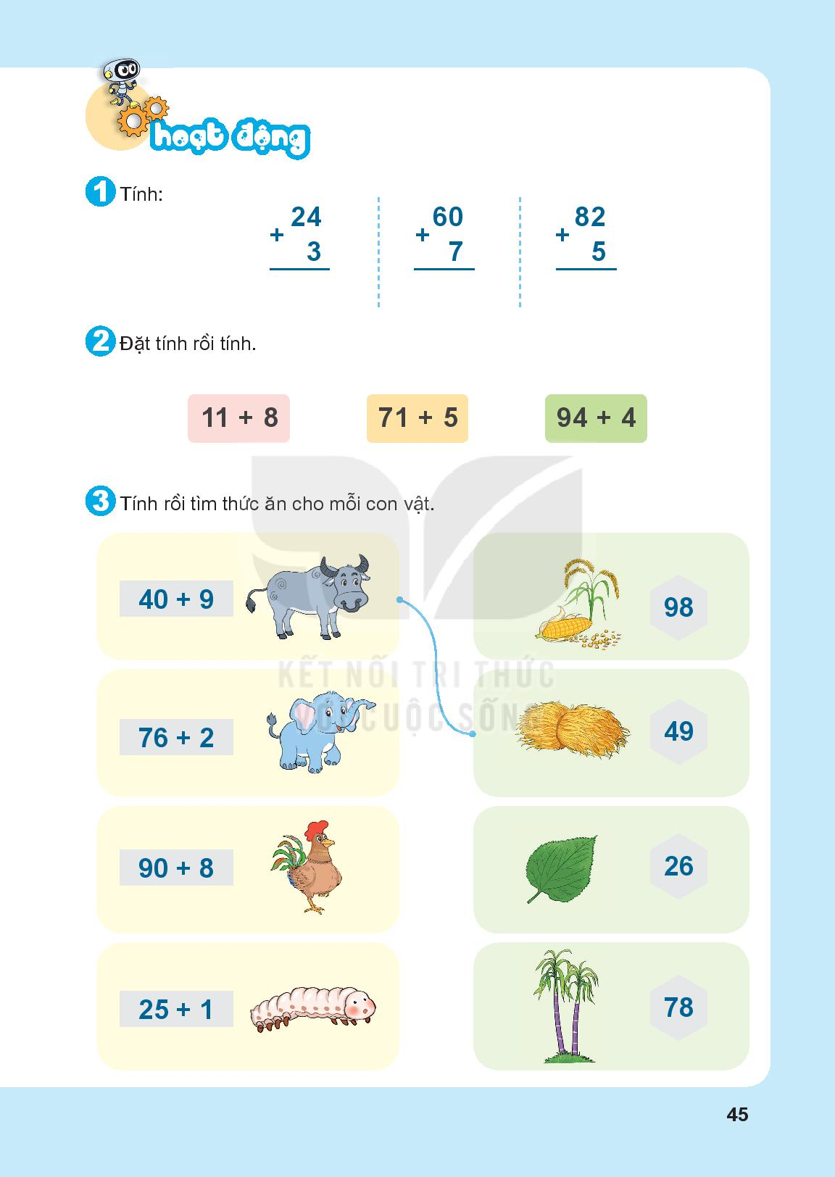
Bài 29: Phép cộng số có hai chữ số với số có một chữ số
2
7
6
7
8
7

